Slide 1
DSL Tools
Lucas Mello
Nancy Lyra

Slide 2
DSL Tools – Visual Studio
Permite definir conceitos a serem utilizados em um domínio
Além disso:
Como os conceitos se relacionam
Representação gráfica para eles
Geração de código

Slide 3
Nosso Demo
Jogo: Quiz Language
Perguntas e Respostas
Permitir que um desenvolvedor use a DSL criada para construir jogos de perguntas e respostas

Slide 4
Papéis
Projetista
Define conceitos e representação gráfica da DSL
Desenvolvedor
Utiliza a DSL para criar aplicações
Usuário
Utiliza as aplicações

Slide 5
Importante
As regras que compõem o domínio precisam ser claramente descritas.
Regras para o nosso DEMO:
Um jogo (quiz game) é composto por uma sequência de quizzes
Uma quiz contém uma pergunta e um conjunto de respostas (choices)
Cada quiz vale uma quantidade de pontos (score)
Se tiver mais de uma alternativa correta, o ponto só será considerado se todas as respostas corretas forem assinaladas
Placar final equivale a soma dos pontos das quizzes acertadas
É possível associar dicas (hints) às quizzes

Slide 6
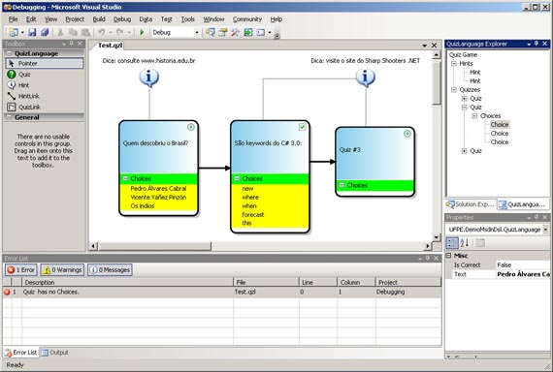
Nosso alvo
Toolbox com conceitos do domínio
Conceitos com representação visual distinta
Error List (Validação em alto nível)
Propriedades específicas ao elemento do domínio selecionado
Elementos visualizados de maneira hierárquica

Slide 7
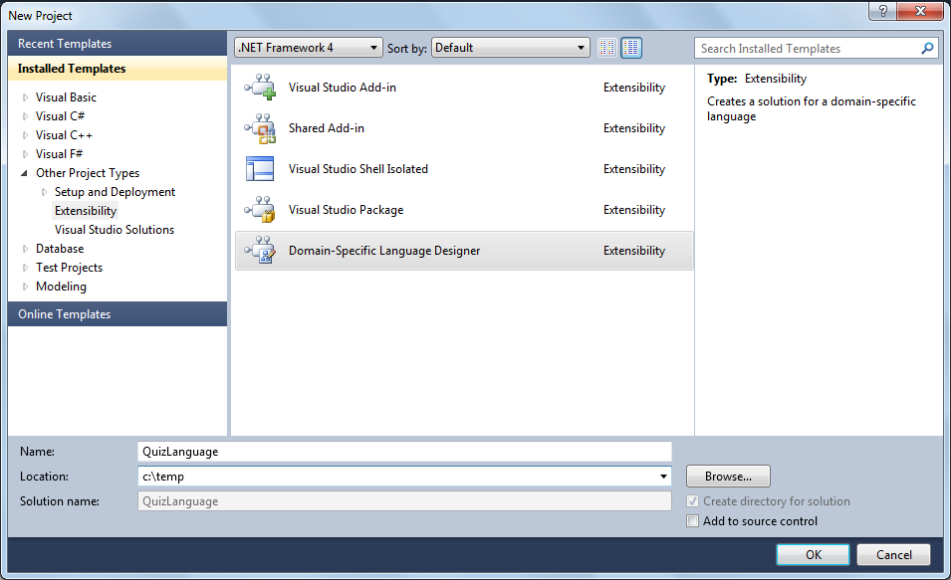
Criando um Projeto DSL Designer

Slide 8
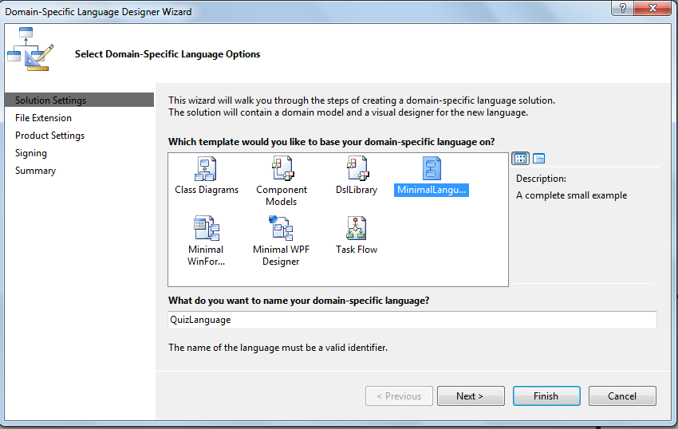
Minimal Language - contém os elementos básicos de uma DSL, que você pode estender para criar a sua própria

Slide 9
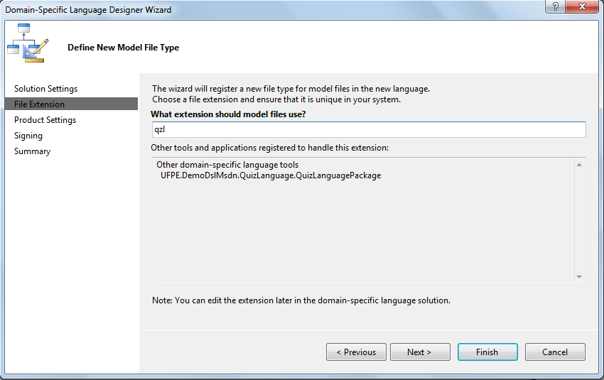
Extensão dos arquivos que vão conter os diagramas da DSL

Slide 10
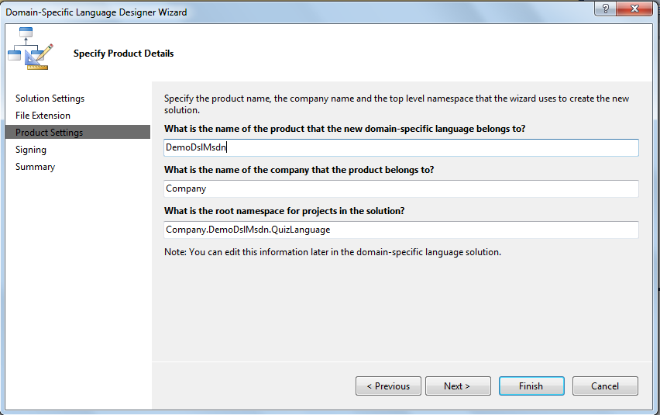

Slide 11
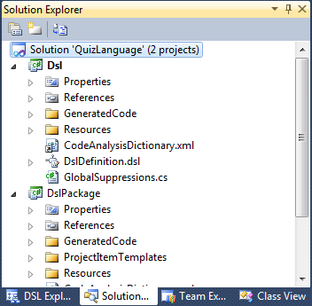
Contém informações sobre os conceitos e a representação visual de sua DSL
Abra este
Utilizado para registrar a DSL no VS.NET. A princípio, você não deve se preocupar com este último.

Slide 12
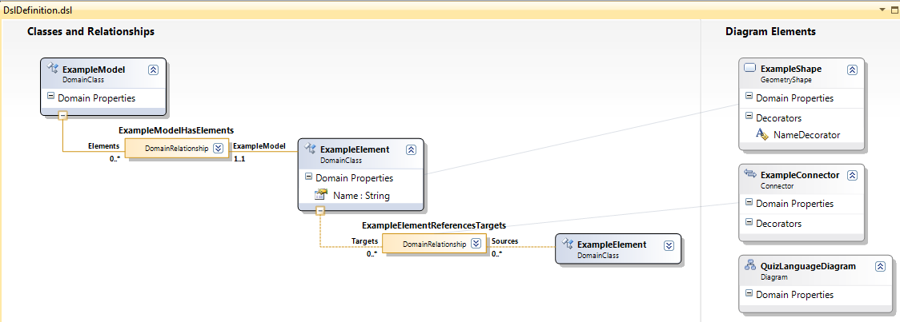
Conceitos (ou Classes) e Relacionamentos
Como os conceitos serão exibidos graficamente
A idéia do DSL Tools é prover, aos usuários mais experientes, elementos básicos prontos para uso e modificação, permitindo que uma DSL possa ser minimamente construída (isso justifica o nome Minimal Language do template)

Slide 13
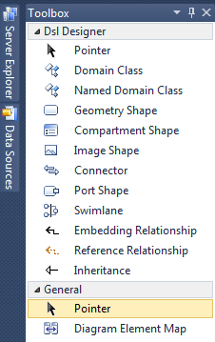
Faz mais sentido pro nosso Demo
Instâncias poderão ter nome.
Ex: Conceito “Cidade”
Instâncias como: Recife, Olinda, etc

Slide 14
Conceitos e Propriedades do Demo

Slide 15
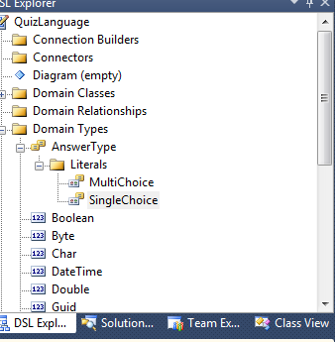
Criando tipos
Adicionando uma enumeração
Adicione uma nova propriedade ao conceito Quiz:
Type, do tipo AnswerType

Slide 16
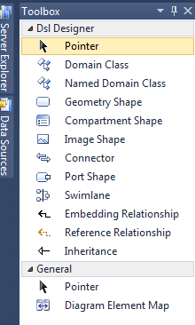
Definindo Relacionamentos
Relacionamento Forte
Ex: Quiz e Choice
Só existe Choice se existir Quiz
Relacionamento Fraco
Ex: Hint e Quiz
Existe Quiz sem Hint
Herança
Ex: IllustratedQuiz herdaria de Quiz

Slide 17
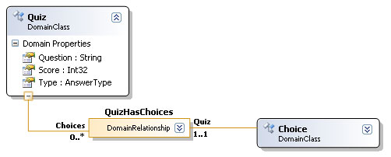
Papéis
Quiz tem papel “Quiz” em Choice
Choice tem papel “Choices” em Quiz
Nem todo papel recebe o nome do conceito.
EX: Professor e Universidade. Um professor pode ser Reitor, Vice-Reitor, Coordenador, Professor, etc.

Slide 18
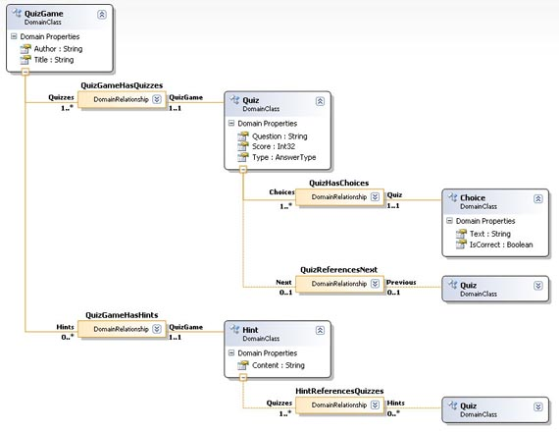
No nosso Demo

Slide 19
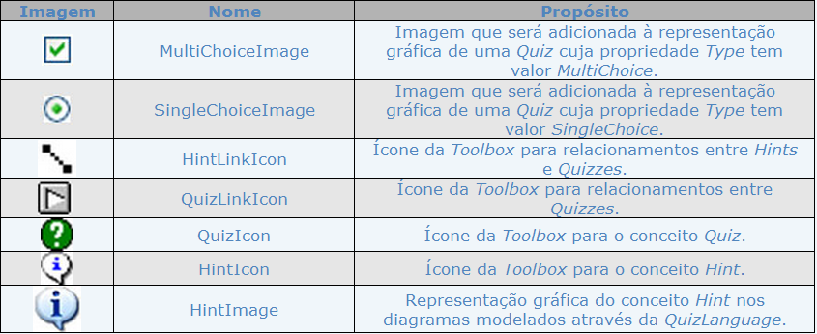
Projetando Representação Gráfica – Sintaxe Visual
Nem todo conceito está associado a uma imagem. Há formas gráficas.

Slide 20
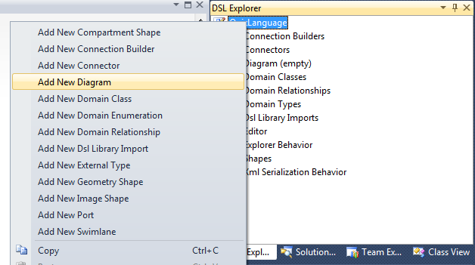
Adicionando Diagrama
Antes de adicionar formas, criar um diagrama (um conjunto de mapeamentos entre conceitos/relacionamentos e formas gráficas.)
QuizLanguageDiagram

Slide 21
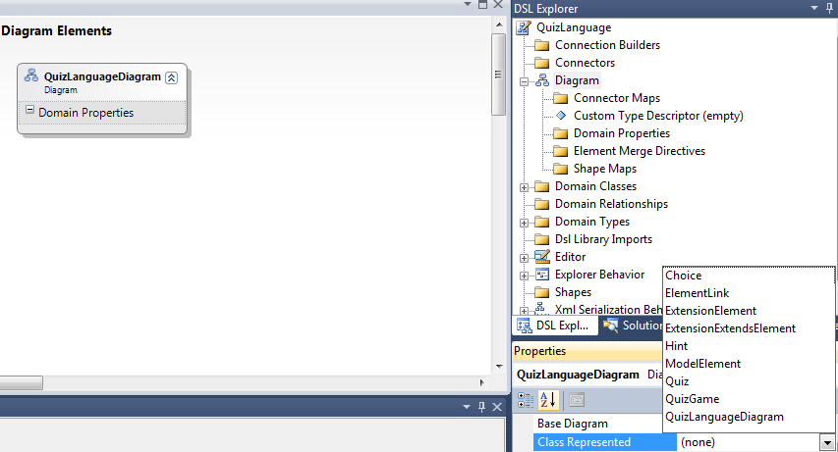
Uma vez definido um Diagram para a DSL e o conceito da linguagem por ele representado, é hora de modelar as formas gráficas (shapes).

Slide 22
Modelando Formas Gráficas
Hint
Imagem (Image Shape)
Name: HintShape
Image: HintImage
Outline Color: Transparent
Initial Height: 0,4
Initial Width: 0,4
Informações sobre o conceito associado à forma:
Obs. É preciso habilitar a associação (Diagram Element Map da Toolbox)
Associar Hint a HintShape
Exibir/Ocultar linhas de mapeamento

Slide 23
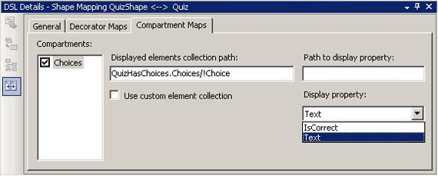
Quiz
Forma gráfica pré-definida Compartment Shape
Name: QuizShape
Geometry: RoundedRectangle
Fill Color: Qualquer uma, ex: Sky Blue
Associar Quiz à QuizShape
Adicionar um Compartment chamado Choices
Title Fill: Lime
Fill Color: Yellow
Title: Choices
Associar o conceito Choice a Choices (DSL Details)
Papel choice
do relacionamento
QuizHasChoices

Slide 24
Adicionando Decoradores Textuais e Gráficos
Hint até agora só tem imagem
Add new Text Decorator
Name: ContentDecorator
Position: OuterTopCenter
Associar Hint a ContentDecorator

Slide 25
Text decorator ao QuizShape
Name: QuestionDecorator
VerticalOffset: 0,3
Mapear Question a Quiz
Icon Decorators ao QuizShape:
indicar se um Quiz é SingleChoice ou MultiChoice
associar imagens correspondentes
Position: InnerTopRight
Mapeamento Quiz-QuizShape

Slide 26
Representação Gráfica de Relacionamentos
Como aparecerão conectados (Connector) os conceitos na DSL gráfica
No nosso Demo
Uma quiz a outra quiz
Uma dica a uma quis
Connector
Name: HintLinkConnector
Dash Style: Dot
Thickness: 0,01
Mapear este conector ao relacionamento HintReferencesQuizzes
Fazer a mesma coisa para o connector NextQuizConnector

Slide 27
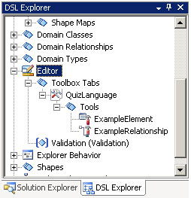
Customizar Toolbox
Quiz
Toolbox Icon: QuizIcon
Class: Quiz
Hint (Idem)
Somente estes dois pois:
QuizGame: é o próprio QuizLanguageDiagram
Choice: tem um mapeamento dentro do QuizShape
Os elementos da toolbox não são apenas conceitos, há relacionamentos:
Add New Connection Tool
Name: HintLink
Toolbox Icon: HintLinkIcon
ConnectionBuilder: HintReferencesQuizzesBuilder
Relacionamento entre duas quizzes: idem (name QuizLink)
SALVAR o DslDefinition.dsl sem erros
Root Class: QuizGame
Add New Element Tool

Slide 28
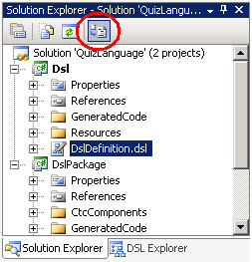
Testando a DSL
Ctrl + F5 (ou acesse a opção Debug>Start Without Debugging)

Slide 29
Validadores Semânticos
A definição de uma DSL
Conceitos
Relacionamentos
Especificação de seu comportamento gráfico
Regras de negócio, dependendo do domínio modelado.
EX:
qualquer texto da pergunta de uma quiz precisa terminar ou com o caractere de interrogação (‘?’) ou com o caractere de dois pontos (‘:’).

Slide 30
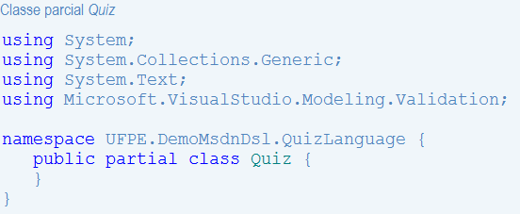
Adicionando Validadores
Adicionar ao projeto Dsl, uma classe parcial

Slide 31
Lógica da Validação
Método que contém a lógica de validação. 3 Restrições:
Retornar void;
Possuir como parâmetro um objeto do tipo ValidationContext;
Possuir um atributo de método do tipo ValidationMethod.
parâmetro do tipo ValidationCategories (Custom, Load, Menu, Open e Save)

Slide 32
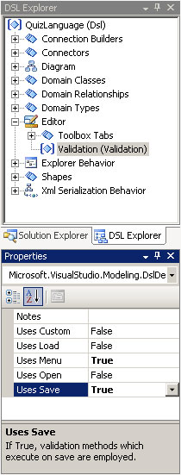
Habilitar Validações

Slide 33
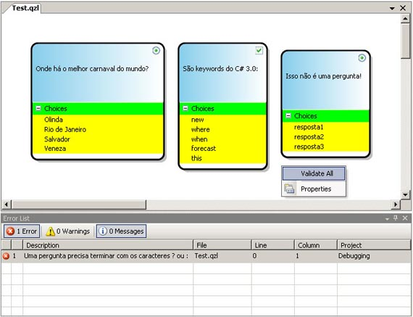
Testando Tudo

Slide 34
Transformadores
De limitada utilidade seriam os diagramas se eles servissem apenas para documentação
Solução:
Usar diagrama como input de algum transformador (ex.: gerador de código)
Consequência:
Criação automática de artefatos de desenvolvimento (ex.: código-fonte, scripts, arquivos de configuração...)

Slide 35
Transformadores [2]
São especificados através de uma linguagem de script baseada em C#
Na versão experimental do VS2010
Abra o arquivo QuizLanguageReport.tt
<#@ #> => Diretivas (características do transf.)
<# #> => Código contendo lógica de programação
<#= #> => Expressões cujo resultado é copiado para output do transformador
Qualquer texto fora das tags dos itens acima é copiado automaticamente para o output do transformador

Slide 36
Geração de Código

Slide 37
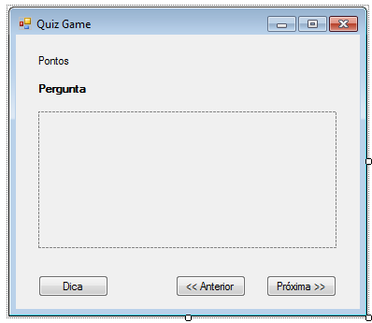
Geração Código (QuizFramework)

Slide 38
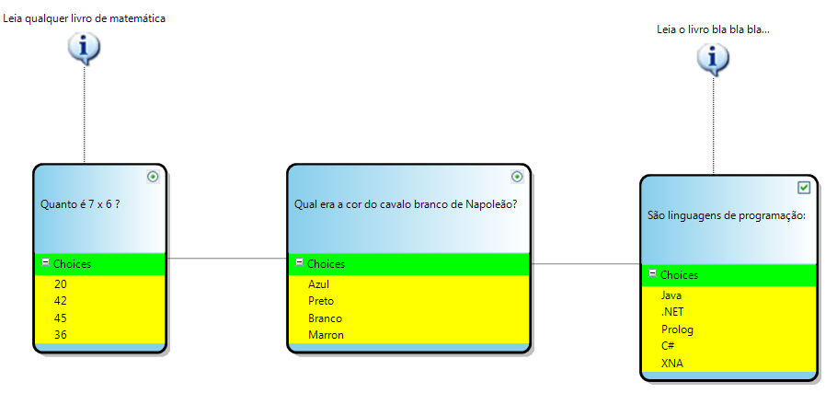
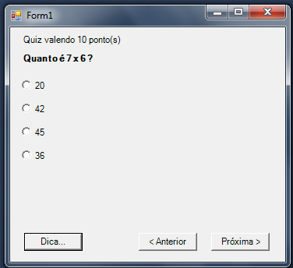
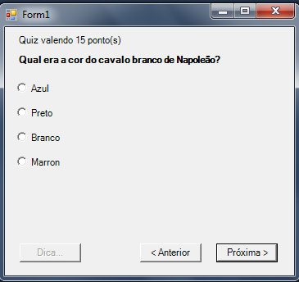
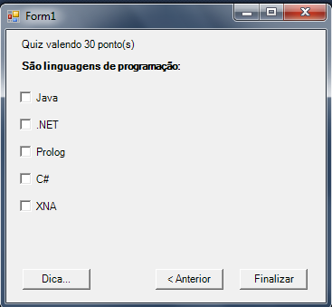
Geração Código (QuizFramework)

